Slide 1
سيستم های اطلاعات مديريت جلسه يازدهم-مدلسازي
به نام خدا
نیمسال اول 92-93
مدرس: محمدعلي پوراهري
Ahari.mis@gmail.com

Slide 2
انواع تکنیک های مدلسازی اطلاعات

Slide 3
انواع تکنیک های مدلسازی اطلاعات
مدلسازی درخواست سیستم (Use Case Modelling)
مدلسازی داده ای (Data Modeling)
مدلسازی پردازشی (Process Modeling)
مدلسازی وظیفه ای (Functional Modeling)

Slide 4
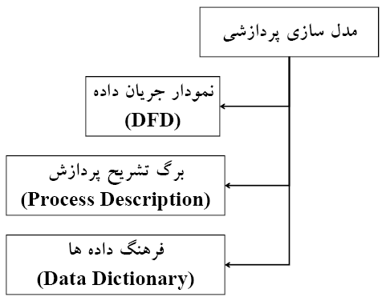
مدلسازی پردازشی
تکنیکی است که ساختار و جریان داده ها را بین پردازش های سیستم مستند می کند و می تواند منطق، سیاست ها و فرآیند انجام پردازش های سیستم را نیز مدل نماید.

Slide 5
نمودار جریان داده: Data flow Diagram (DFD)
نمودار جریان داده تکنیکی است که جریان داده ها را مابین پردازش های سیستم نمایش می دهد.
نمودار جریان داده به عنوان یک ابزار محبوب برای طراحی مجدد پردازش های سیستم نیز مورداستفاده قرار می گیرد.

Slide 6
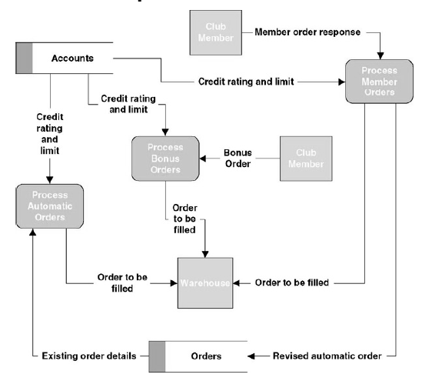
یک نمودار پردازشی ساده

Slide 7
تفاوت فلوچارت و DFD
پردازش های DFD می توانند در یک زمان یکسان به طور موازی انجام شوند.
در حالیکه در فلوچارت د ریک زمان مشخص یک پردازش انجام می شود.
نمودار جریان داده گردش داده ها در سیستم را نشان می دهد.
در حالیکه فلوچارت ها جریان عملیات و کنترل سیستم را نشان می دهند.
پردازش های موجود در یک DFD می توانند در زمانبندی های مختلف انجام شوند.
در حالیکه فلوچارت پردازش ها بخشی از یک برنامه سیستم و دارای زمانبندی سازگار است.

Slide 8
تفکر سیستمی
تفکر سیستمی، پیاده سازی نظریه و مفاهیم سیستم ها برای حل مساول سیستم است.
DFD ابزاری است که تفکر سیستمی را پشتیبانی می کند.

Slide 9
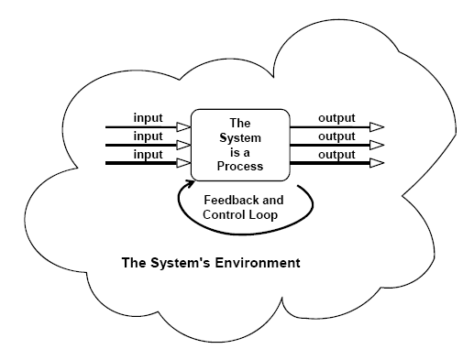
مفهوم پردازش
سیستم یک پردازش است.
یک پردازش، عملیات یا فعالیتی است که بر روی داده های ورودی برای رسیدن به خروجی های موردنظر انجام می شود.

Slide 10
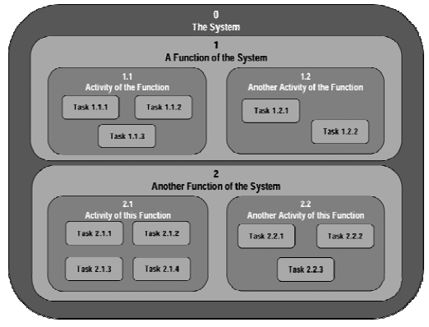
تجزیه سیستم
تجزیه سیستم فعالیتی است که سیستم را به بخش ها و زیرسیستم های آن یا پردازش ها و زیرپردازش های آن به صورت سطح تقسیم می کند. به گونه ای که هر سطح نسبت به سطح بالاتر خود با جزئیات بیشتری بیان می کند.

Slide 11
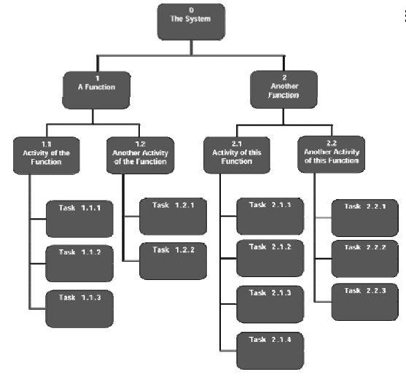
نمودار تجزیه سیستم
یک نمودار تجزیه سیستم یا نمودار سلسله مراتبی، با یک نگرش از بالا به پایین (Top-Down) وظایف یا پردازش های سیستم را نشان می دهد.

Slide 12
نمودار جریان داده ها (DFD)
در DFD چهار جزء اصلی وجود دارد که جهت مدلسازی پردازشی سیستم بکار می روند:
جریان داده ها (Data Flow)
پردازش (Process)
ذخیره داده ها (Data Store)
نهادهای خارجی (External Entities)

Slide 13
نمودار جریان داده ها (DFD)
پردازش ها:
پردازش ها نشان می دهند که سیستم چه کار می کند. هر پردازش یک یا چند داده ورودی دارد و یک یا چند داده خروجی تولید می کند.
هر پردازش یک نام واحد و یک شماره واحد دارد.
شماره و نام پردازش در داخل نماد نمایش آن ثبت می شود و نباید تکراری باشد.
پردازش های منطقی باید ماهیت داده را تغییر دهند.

Slide 14
نمودار جریان داده ها (DFD)
نهادهای خارجی
نهادهای خارجی منابع بیرونی سیستم هستند که در محیط سیستم فعالیت می کنند و منابع عرضه داده ها به سیستم یا منابع متقاضی داده های تولید شده سیستم به عنوان استفاده کننده هستند.

Slide 15
نمودار جریان داده ها (DFD)
جریان داده ها
جریان داده ها در واقع حرکت و جریان داده را بین زیرسیستم ها و قسمت های مختلف سیستم را نشان می دهند جهت جریان داده را با یک بردار نشان می دهند هر بردار با یک نام که نام داده مورداستفاده می باشد برچسب می خورد.
بردارهای جریان در یک DFD می توانند در مکان های زیر قرار بگیرند:
بین دو پردازش
از یک فایل ذخیره به یک پردازش
از یک فایل پردازش به یک فایل ذخیره
از یک مبدأ (نهاد خارجی) به یک پردازش
از یک پردازش به یک مقصد (نهاد خارجی)

Slide 16
نمودار جریان داده ها (DFD)
ما هیچ کنترلی بر روی داده ها یا ارتباطات نهادهای خارجی نداریم، لذا ارتباط نهادهای خارجی با همدیگر را مدل نمی کنیم بلکه فقط ارتباط نهادهای خارجی با سیستم مدل می شوند.
فایل ذخیره داد ها در DFD مستقل از هم هستند لذا هیچ ارتباطی بین فایل های ذخیره مدل نمی شوند.

Slide 17
نمادهای ترسیم نمودار جریان داده ها (DFD)

Slide 18
يك نمونه دياگرام گردش داده DFD
سيستم انبار كارخانه
متقاضي
مديركارخانه
گزارش
درخواست موجودي
1.1
تهيه آمار
گزارش موجودي
درخواست گزارش
اطلاعات كالا
حواله انبار
پرونده كالا D3
1.2
موجودي
دريافت و تحويل كالا
پاسخ، كالا
حواله انبار،رسيد
كالاي مرجوعي
امور مالي
كاردكس انبار D1
سفارشات قبلي
پرونده سفارشات D2
تقاضاي تعميرات
تعميرگاه
اعتبار مالي
سرويس تعميرات
سفارش، گزارش خريد
شماره قفسه
درخواست خريد
پرونده كالا D3
كالا
ليست سفارشات
اطلاعات كالا
بازرسي
رسيد انبار
1.4
اطلاعات كالا
سفارش خريد كالا
1.3
طبقه بندي كالا
گزارش خريد
شماره قفسه
تداركات
سفارش خريد
كالاي جديد

Slide 19
اصول مدلسازی پردازشی (DFD)
اصل تجزیه: فرآیند مدلسازی سیستم است که با گردش از بالا به پایین سیستم را سطح به سطح به بخش ها، اجزاء، وظایف یا پردازش های آن تقسیم می کند و هر چه به سطوح پایین تر برویم جزئیات سیستم بیشتر می شود.
اصل توازن (Balancing): تضمین می کند که اطلاعات ورودی و خروجی به تصویر کشیده شده در یک سطح دقیقاً در سطح بعدی در نظر گرفته می شوند.

Slide 20
اصول مدلسازی پردازشی (DFD)
سطوح DFD:
نمودارهای مفهومی (زمینه ای) (Context Diagram)
نمودار سطح صفر (Zero Level DFD)
نمودارهای سطوح پایین تر (Low Level DFDs)

Slide 21
سطوح DFD: نمودار مفهومی (Contex Diagram)
محیط سیستم را نشان می دهد.
کل سیستم را به عنوان یک پردازش نشان می دهد.
کل نهادهای خارجی سیستم که در محیط آن وجود داشته و ارتباط اطلاعاتی با سیستم موردمطالعه دارند را نشان داده و اطلاعاتی که سیستم از آن ها دریافت می کند و اطلاعاتی که سیستم برای آن ها مهیا کرده و آن ها از سیستم دریافت می کنند را نشان می دهد.

Slide 22
سطوح DFD:نمودار سطح صفر (Zero Level DFD)
سیستم را به زیرسیستم های آن (پردازش های اصلی) تجزیه می کند.
(اصل تجزیه)
ارتباط اطلاعاتی مابین زیرسیستم ها و ارتباطات اطلاعاتی محیط (نهادهای خارجی) که با سیستم دارند و در نموودار مفهومی مدل شده اند در اینجا به زیرسیستم مرتبط می شوند.
(اصل توازن)
ممکن است شامل فایل های ذخیره داده ها نیز باشند.

Slide 23
سطوح DFD: نمودارهای سطوح پایین تر (Low Level DFDs)
هر یک از پردازش های اصلی در سطح صفر به زیرپردازش های اصلی آن تجزیه می شود. (اصل تجزیه)
جریان داده ها بین پردازش ها نشان داده می شوند.
پردازش های سطج بالاتر در سطح پایین به زیرپردازش های اصلی آن تجزیه شده و با جزئیات بیشتری به تصویر کشیده می شوند.
لزوماً نباید تمام پردازش ها تا یک سطح تجزیه شوند.
تجزیه سطح به سطح پردازش ها تا جایی ادامه می یابد که از نظر تحلیل و طراحی سیستم لازم و توجیه پذیر است.
داده های ورودی و خروجی یک پردازش در یک سطح در سطح پایین تر در نظر گرفته می شوند. (اصل توازن)

Slide 24
سطوح DFD:

Slide 25
سطوح DFD:

Slide 26
انواع DFD

Slide 27
انواع DFD

Slide 28
انواع DFD
DFD منطقی به طراح کمک می کند که به این نکته برسد:
چه چیزی باید در سیستم باشد؟
چه اطلاعاتی باید وارد شود؟
چه پردازش هایی باشد صورت گیرد؟
چه خروجی هایی حاصل شود؟
بدون اینکه درگیر نحوه پیاده سازی باشد.

Slide 29
پردازش های فیزیکی و منطقی

Slide 30
پردازش های فیزیکی و منطقی

Slide 31
جریان داده منطقی و فیزیکی
یک جریان داده منطقی فقط نام داده ای که در جریان است را نشان می دهد.
جریان داده فیزیکی نحوه گردش داده را نیز بیان می کند و ممکن است موارد زیر را شامل شود:
نحوه پیاده سازی ورود یا خروج داده (دستی، مکانیزه، فرم و ...)
دستور یا اقدام پایگاه داده مانند: خواندن، حذف، ایجاد، یا بروز آوری
ورود یا خروج داده ها بین سیستم های مختلف با استفاده از شبکه
...

Slide 32
جریان داده منطقی و فیزیکی

Slide 33
جریان داده منطقی و فیزیکی
در ذخیره داده منطقی فقط نام آن ذکر می شود و پس از آن در فرهنگ داده ها ترکیب داده های آن تعریف می شود.
در ذخیره داده فیزیکی ممکن است موارد زیر اشاره شود:
پایگاه داده مورداستفاده
یک جدول در یک پایگاه داده
یک فایل کامپیوتری
یک فایل موقت
فایل های غیرکامپیوتری
فایل های احتیاطی
و...

Slide 34
جریان داده منطقی و فیزیکی

Slide 35
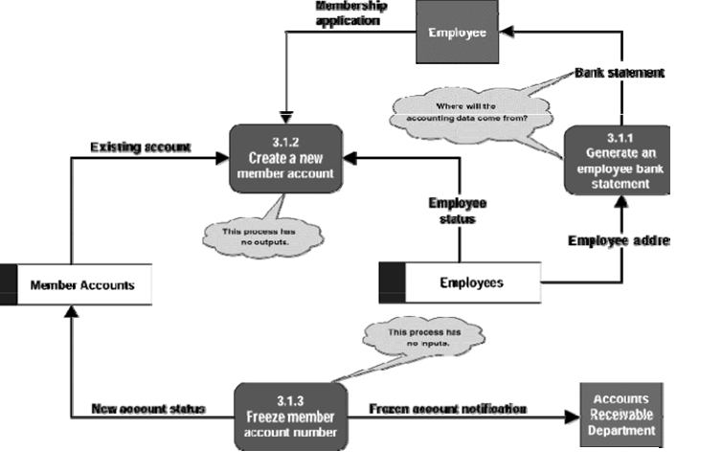
خطاهای معمول در پردازش های DFD

Slide 36
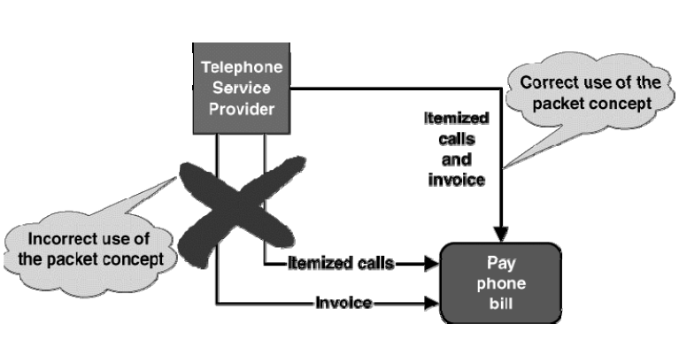
مفهوم ادغام داده در DFD

Slide 37
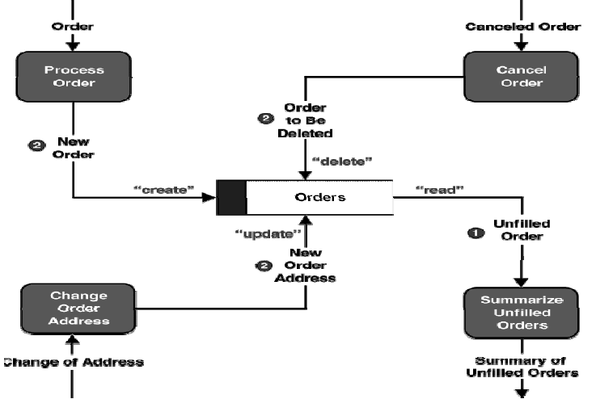
جریان داده های ورودی به یا خروجی از ذخیره داده ها

Slide 38
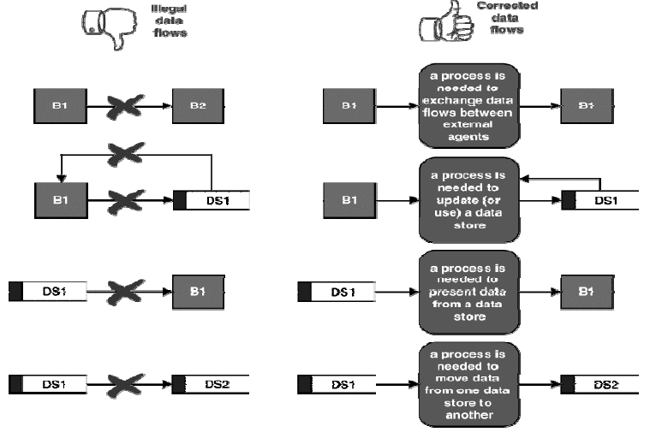
جریان داده های غیرمجاز

Slide 39
نکات قابل توجه در ترسیم DFD
1. نام جریان داده منطقی به صورت مفرد و مجهول به کار برده می شود، زیرا در DFD منطقی تعداد و تناوب و چکونگی و ... مطرح نیست.
مثال :سفارش تعیین شده
2. می توان جریان چند نوع داده توأم را نیز با هم بر روی یک بردار نشان داد.
مثال: گزارش ماهیانه + گزارش علت و معلول

Slide 40
نکات قابل توجه در ترسیم DFD
3. بر روی جریان داده، تشریح عملیات یا پردازش نمی آید بلکه نام داده ای که در جریان است، می آید.
4. بین ذخایر داده ها ارتباطی وجود ندارد.
5. برای پرهیز از تلاقی بردارها می توان از نهادهای خارجی تکراری نیز استفاده کرد. منتها با خطوط مایل در گوشه مستطیل تعداد تکرارها را نشان می دهیم.

Slide 41
نکات قابل توجه در ترسیم DFD
6. در DFD فیزیکی چند بردار انشعابی از یک پردازش می توان رسم کرد ولی در DFD منطقی چنین حالتی را نمی توان ترسیم کرد.
7. در نامگذاری پردازش ها:
از اسامی گنگ و مبهم و کلی پرهیز شود.
یک عبارت مفرد باشد.

Slide 42
نکات قابل توجه در ترسیم DFD
8. نام گذاری ذخیره داده ها:
موارد گفته شده در مورد پردازش نیز صادق هستند.
در نام گذاری ذخیره داده ها نام یک ذخیره داده باید شامل یک مجموعه مشخص از ساختار باشد ترکیبی از چند مجموعه داده.

Slide 43
تبدیل DFD منطقی به DFD فیزیکی
در تبدیل DFD فیزیکی به DFD منطقی تمام پردازش هایی که ماهیت فیزیکی دارند و هیچ تغییری در داده ها ایجاد نمی کنند، حذف شوند و همین طور نحوه انتقال داده ها نیز حذف شود و فقط نام داده و اطلاعاتی که در جریان هستند ثبت می شوند.

Slide 44
چه زمانی باید مدل پردازشی ترسیم شود؟
برنامه ریزی سیستم های استراتژیک
مدل های پردازشی سازمان و ظایف اصلی و استراتژیک سازمان را معرفی می کنند.
طراحی مجدد پردازش های سازمان
مدل های پردازشی وضع موجود تحلیل های بحرانی را تسهیل می کنند.
مدل های پردازشی وضع جدید معرفی و اجرای بهبودها را تسهیل می کنند.
تحلیل سیستم ها (هدف اصلی این درس)
سیستم موجود را به همراه محدودیت های آن مدل می کند.
نیازمندی های منطقی سیستم مطلوب را مدل می کند (پردازش های داده های سیستم جدید بدون توجه به نحوع پیاده سازی)
آلترناتیوهای پیاده سازی سیستم جدید را مدل می کند.

Slide 45
مثال

Slide 47
